Slide 1
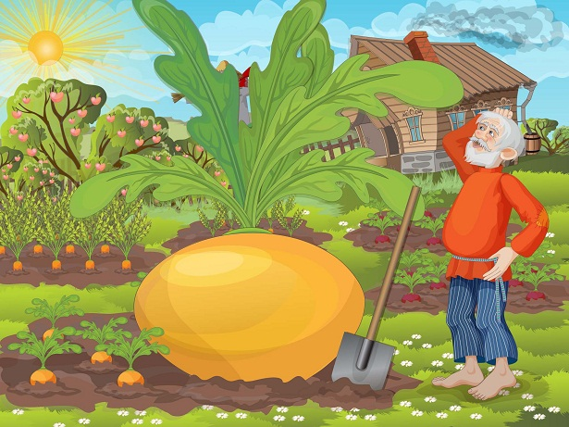
МБДОУ № 7 «Дюймовочка»
«ОГОРОД НА ОКНЕ»
Подготовила:
Кравченко Ю.В.

Slide 2
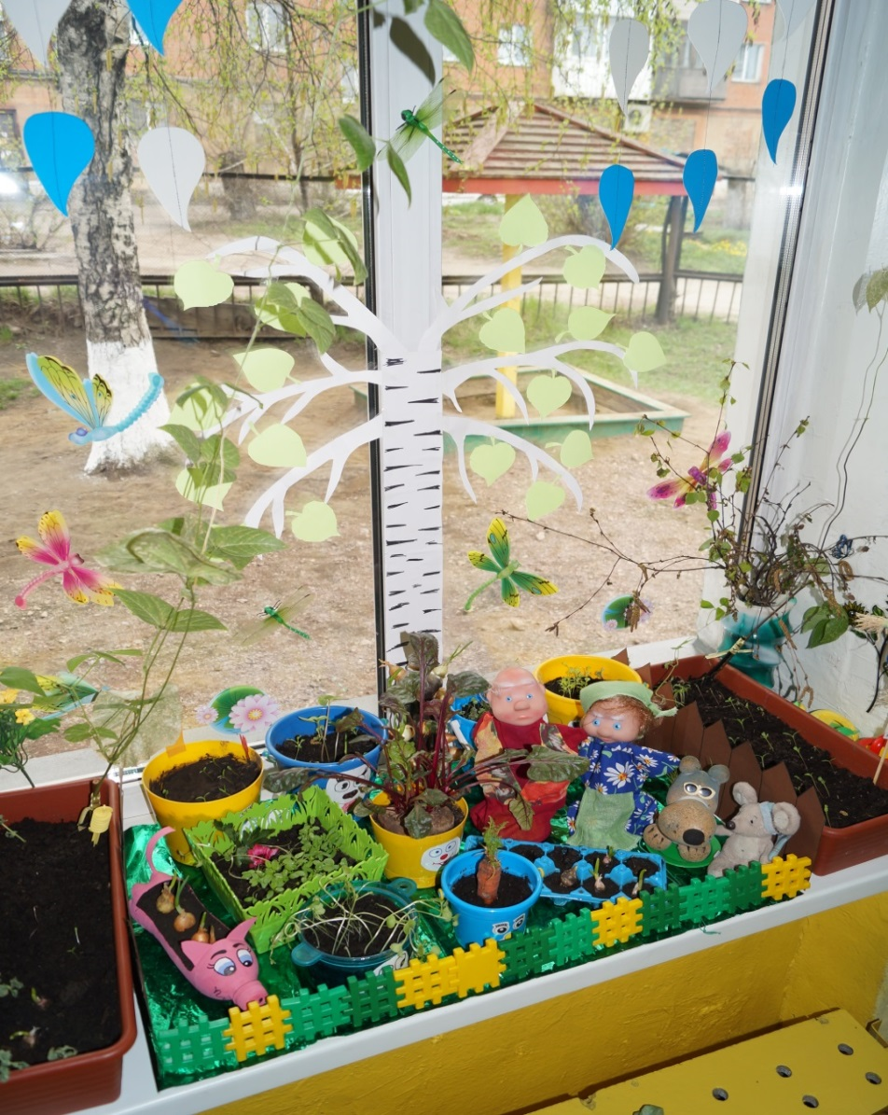
И вот что у нас получилось
Огород мы посадили
Всех во круге удивили.
Лучок, горошек и салат
Настоящий вырос клад.
Поливали и рыхлили
Эксперименты проводили.
Все пойдет нам на обед
Приготовим винегрет!

Slide 3
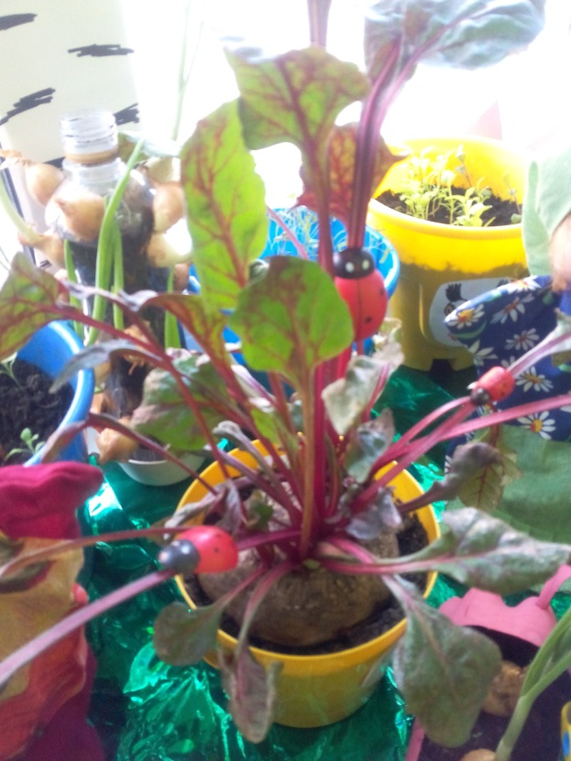
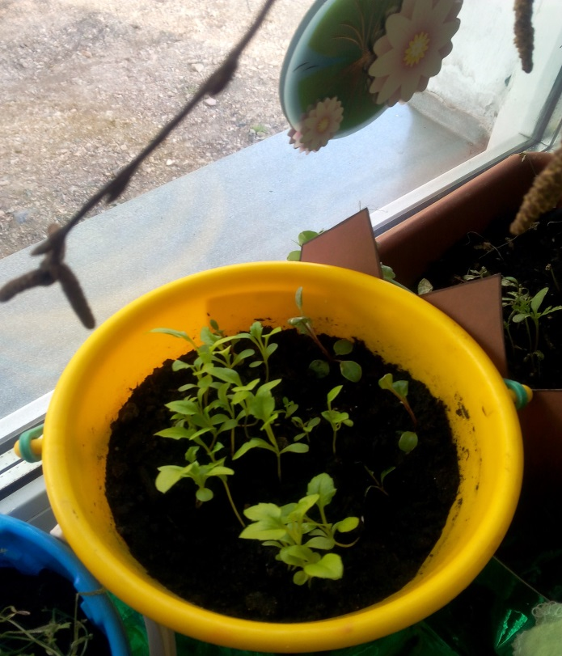
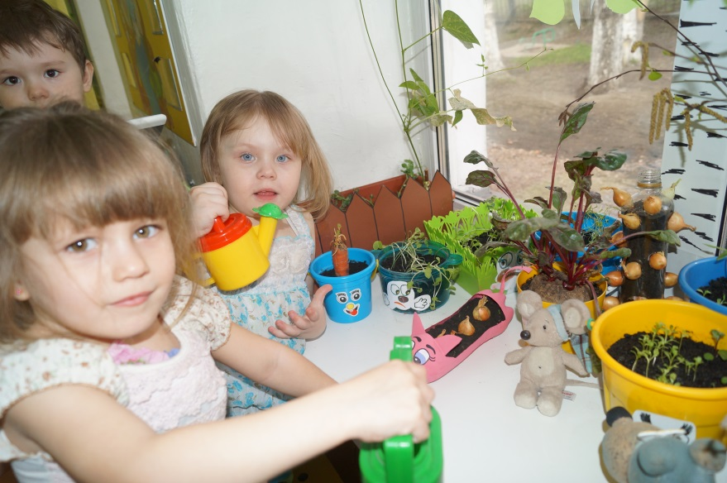

Slide 4
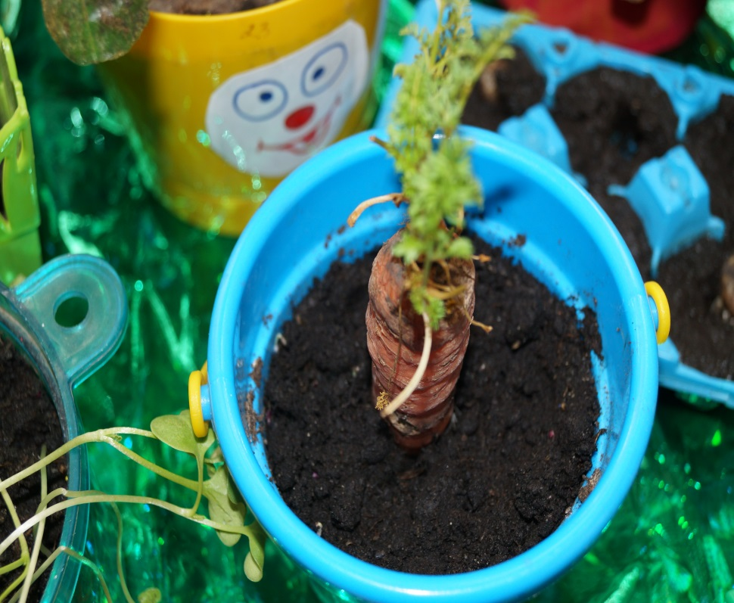
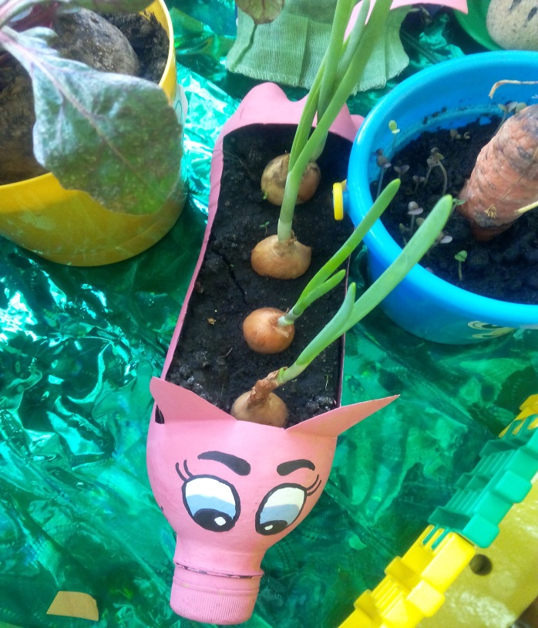
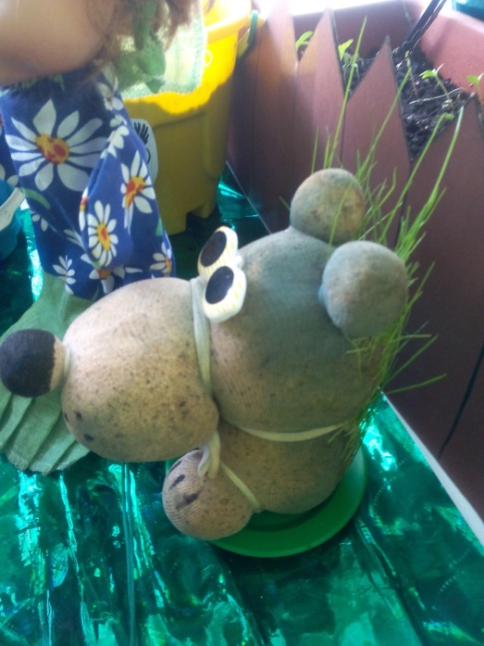

Slide 5
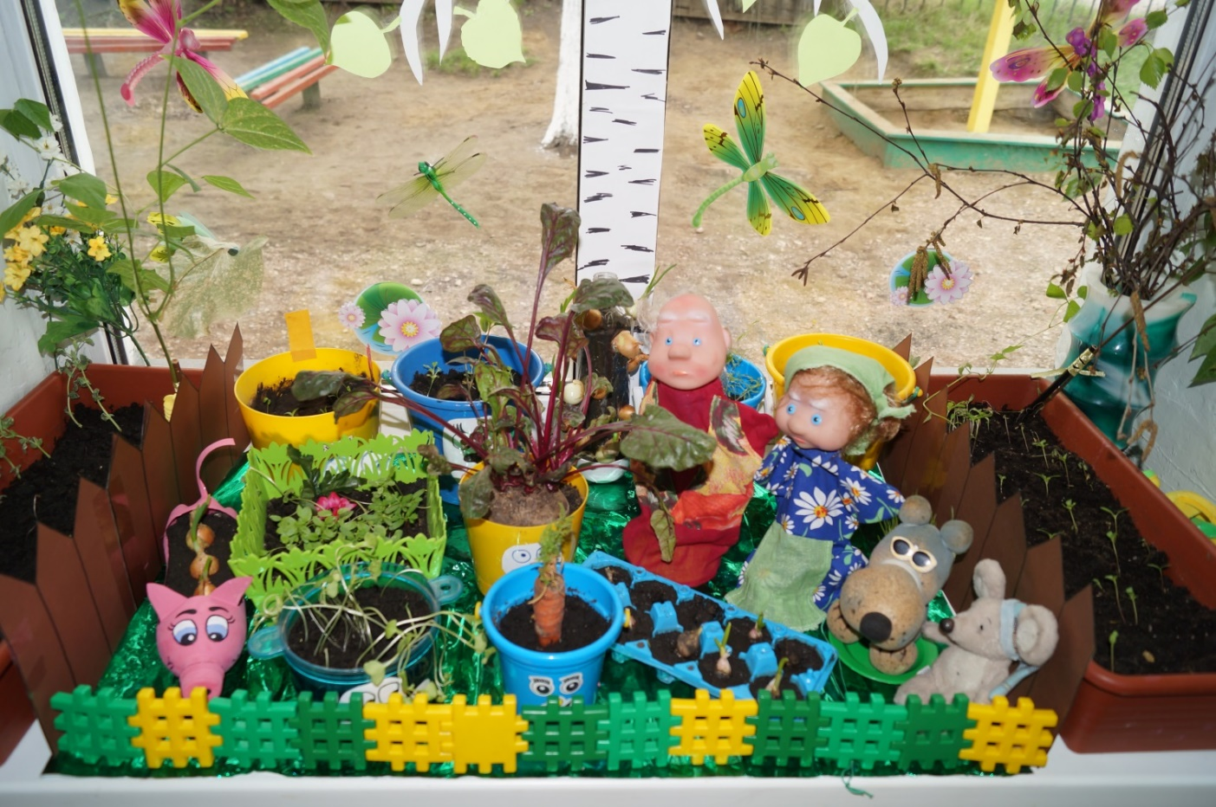
А у нас есть огород
Сказка добрая там ждет!
Жил в одной деревне дед
Вместе с бабкой много лет
Был у них огород,
Посмотрите Вот!!!

Slide 6
Цель конкурса:
Активизировать деятельность сотрудников по реализации экологического воспитания на тему «Огород на окне», в целях развития у детей познавательных интересов, расширение кругозора детей и обогащение развивающей среды в группах. Подготовка рассады для благоустройства территории в летний период.

Slide 7
Задачи конкурса:
Развитие сотрудничества детей, родителей и педагогов в области экологии;
Воспитание у детей бережного отношения к живым объектам;
Продолжать знакомить и обучать дошкольников способам выращивания витаминов на окне.
Создание благоприятных условий для воспитания экологически грамотного ребенка;

Slide 8
С чего мы начинали?

Slide 9
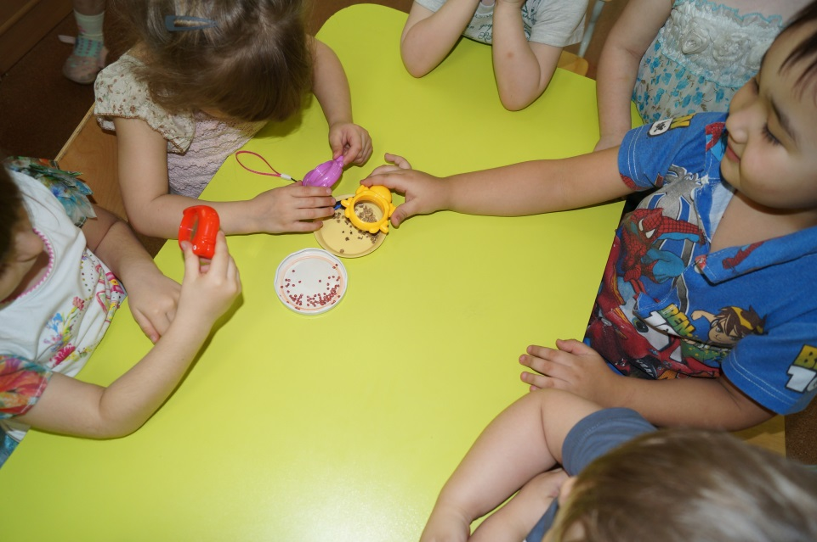
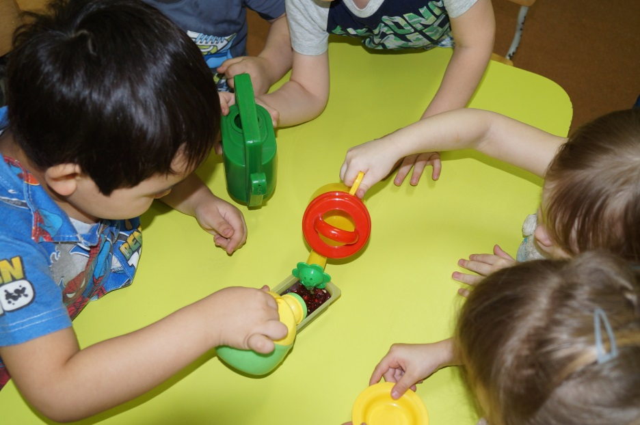
Рассматривание семян через лупу и замачивание семян фасоли

Slide 10
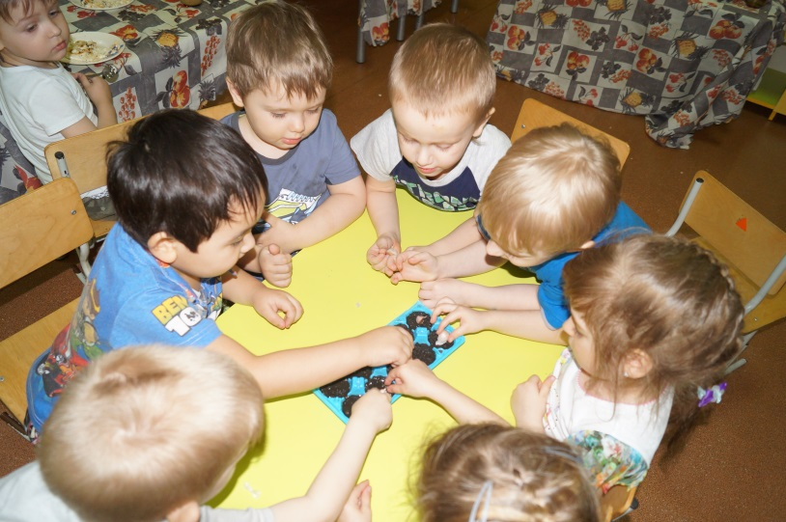
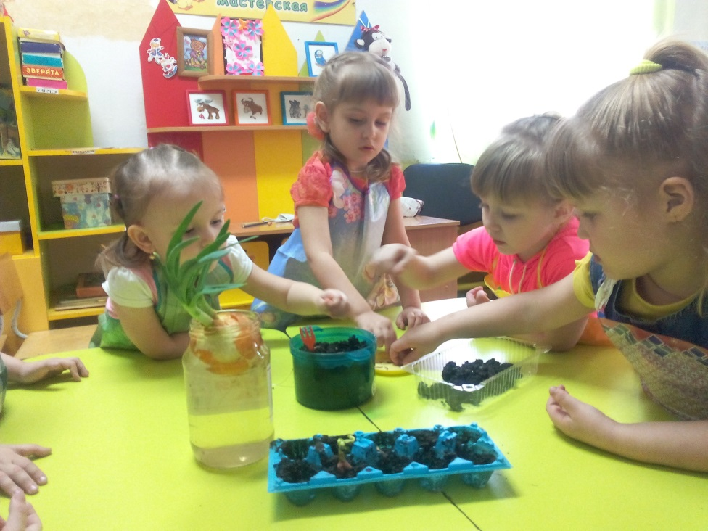
Посадили огород
Мы ребята, малыши Любим мы трудиться. Вот посадим лук, Будем им гордиться.

Slide 11
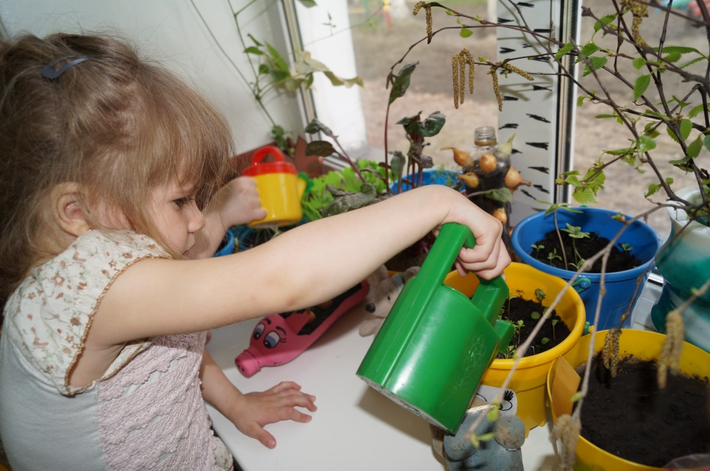
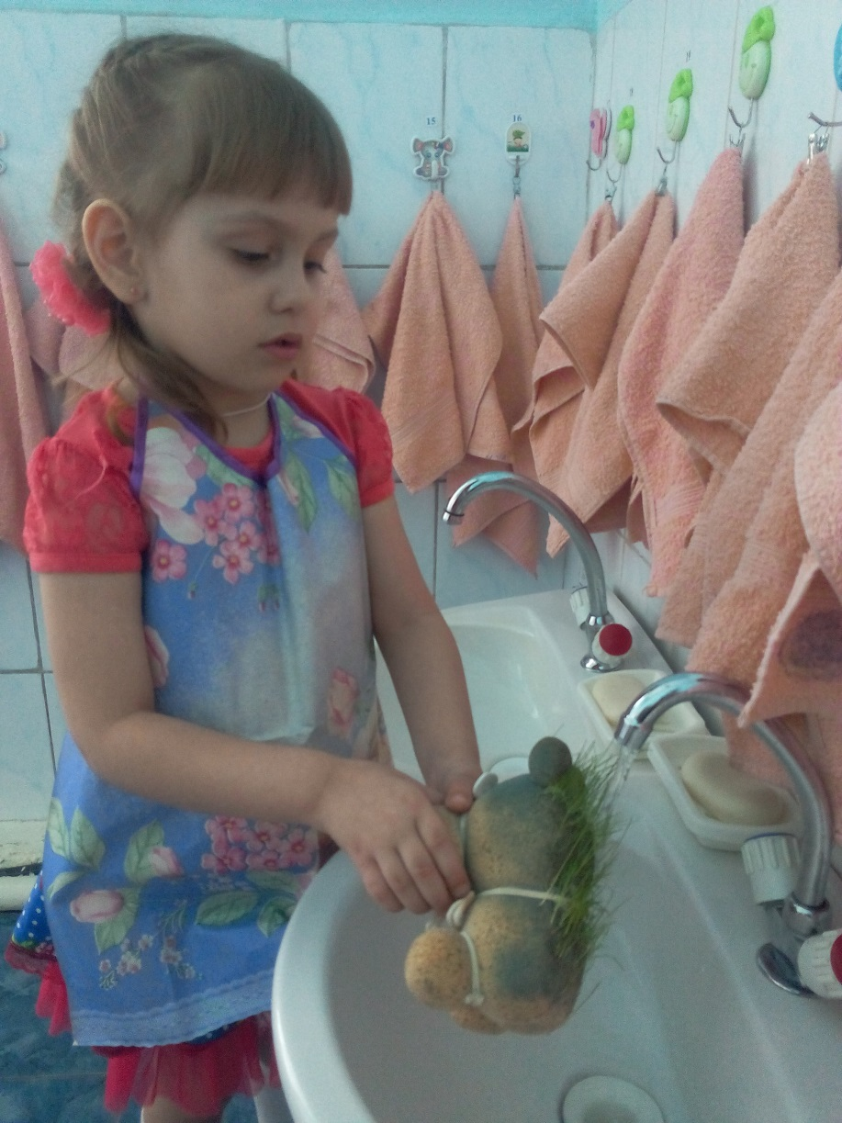
Поливали и ухаживали

Slide 12
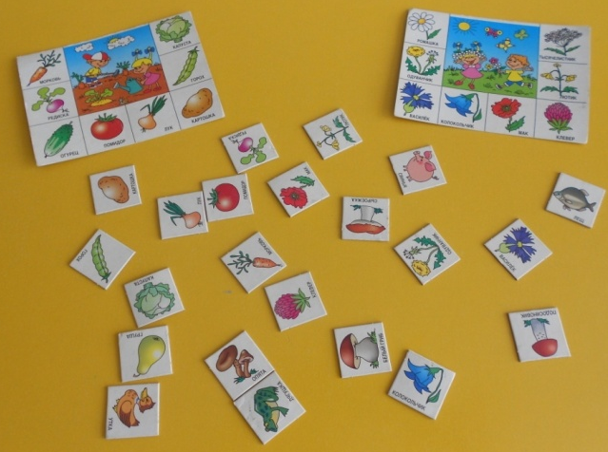
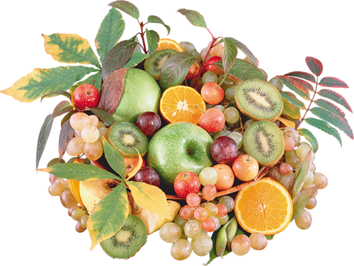
Играли в игры «Что растет в огороде»

Slide 13
были получены следующие результаты:
В группе был создан «огород на окне».
Дети получили представления о том, что растения живые, их поливают, сажают, выращивают.
Дети расширили представления о труде взрослых, научились правильно называть трудовые действия.
Дети стали более уважительнее относится к труду.
Все участники проекта (дети, воспитатели, родители) получили положительные эмоции от полученных результатов.

Slide 14
Спасибо за внимание!

